Slide 1

编译原理研讨课：PR002
崔慧敏
cuihm@ict.ac.cn
http://www.carch.ac.cn/~huimin/main.html
助教：李奕瑾 liyijin@ict.ac.cn
李帅江 lishuaijiang@ict.ac.cn

Slide 2
提纲
C语言扩展overflow check操作
PR002要求
PR002实现提示

Slide 3
提纲
C语言扩展overflow check操作
PR002要求
PR002实现提示

Slide 4
C语言扩展overflow check操作
静态检查：
#pragma overflowCheck int func_name(){ int A[1000]; int a = A[1000]; return 0; }
编译报错：
array index 1000 is past the end of the array (which contains 1000 elements)

Slide 5
C语言扩展overflow check操作
动态检查：
#pragma overflowCheck int func_name(int n){ int A[1000]; int a = A[n]; return 0; }

Slide 6
C语言扩展overflow check操作
#pragma overflowCheck int func_name(int n){ int A[1000]; assert(n < 1000 && “overflow check failed!\n”);
int a = A[n]; return 0; }
动态检查：
执行触发assert

Slide 7
提纲
C语言扩展overflow check操作
PR002要求
PR002实现提示

Slide 8
PR002
实验内容:在C语言中为数组访问添加overflow的静态检查和动态检查 (仅限于pragma overflowCheck标注函数)
支持一维静态数组
静态检查
Error定义
Error检查
动态检查：
在数组访问前插入assert IR

Slide 9
C语言扩展overflow check操作
具体要求：
只有被#pragma overflowCheck标注的函数才支持overflow check操作
支持静态检查和动态检查
支持一维静态大小输入，形如：int A[1000];
进行优化
PR001
PR002
PR003

Slide 10
提纲
C语言扩展overflow check操作
PR002要求
PR002实现提示

Slide 11
Clang
抽象语法树（AST: Abstract Syntax Tree）
常见的中间表示
Abstract：去掉了和语义无关的中间细节，如括号
AST的构造
ParseAST

Slide 12
Clang
Clang抽象语法树(AST: Abstract Syntax Tree)
>100KLOC
支持C/C++/ObjC/OpenMP...
Clang抽象语法树基本结构
ASTContext
语法树相关基本信息：符号表，源程序信息
抽象语法树入口节点：TranslationUnitDecl
语法树节点
Stmt, Decl
Type 信息依附于语法树节点上
遍历AST树

Slide 13
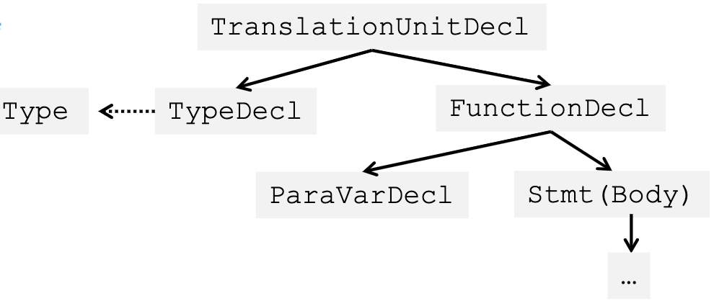
Clang
Clang AST语法树的基本结构

Slide 14
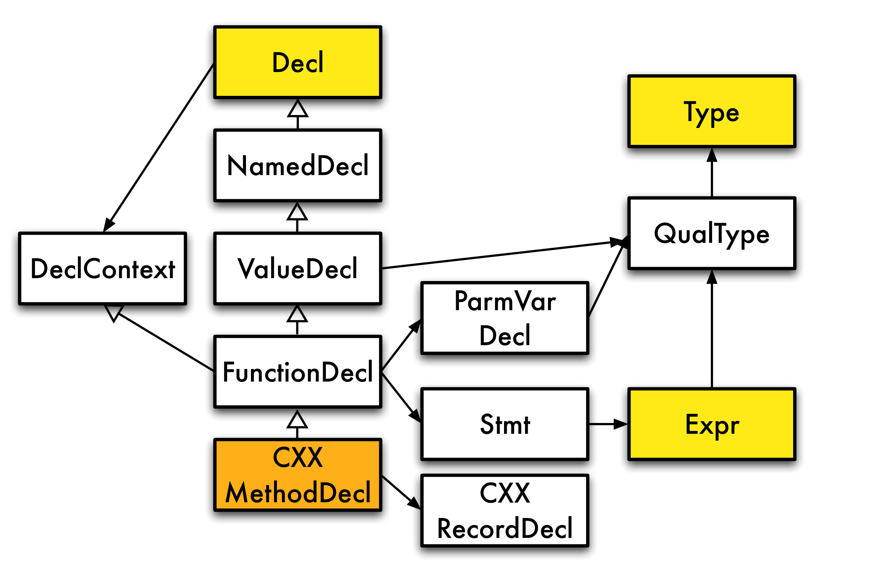
Clang

Slide 15
Clang
Clang AST基本数据结构
Decl声明
TranslationUnitDecl, VarDecl...
包含的其他声明DeclContext
Stmt语句
CompoundStmt, Expr, IfStmt...
Type类型
基本类型PointerType, IntType...
修饰类型QualType
Const等等

Slide 16
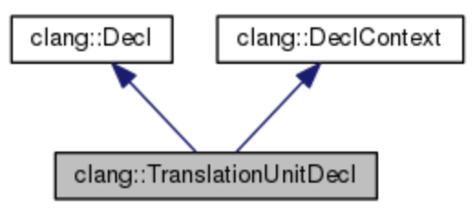
Clang
Clang AST基本数据结构
TranslationUnitDecl：翻译单元
AST树的入口
一个C语言文件：.c
DeclContext包含其他声明
TypeDecl
VarDecl
FunctionDecl

Slide 17
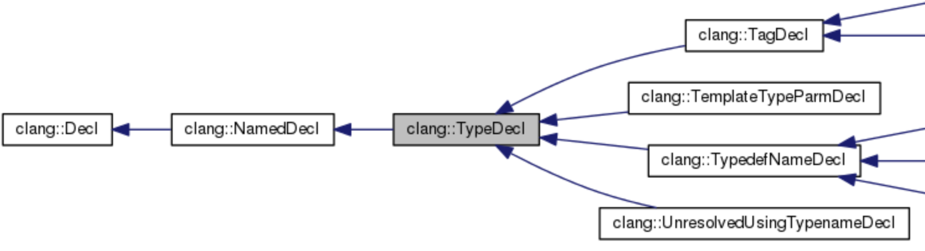
Clang
Clang AST基本数据结构
TypeDecl: 类型声明
TypedefNameDecl: typdef定义类型/别名类型
TagDecl: 定义结构体/类...
提供API访问声明的类型Type

Slide 18
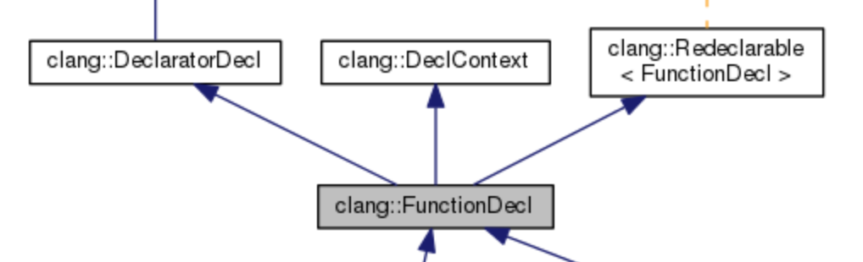
Clang
Clang AST基本数据结构
FunctionDecl: 函数声明
可以是函数的声明或定义
可以重复定义
DeclContext包括
ParaVarDecl参数声明
Stmt(Body)（如果是函数定义）

Slide 19
Clang
Clang AST基本数据结构
Stmt 语句：
表示程序中的一个语句，相当于一条完整的计算机指令
主要包括：
赋值语句
复合语句（由{}括起来的）
空语句
控制语句
Expr 表达式
...

Slide 20
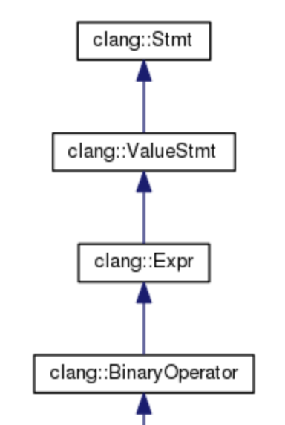
Clang
Clang AST基本数据结构
Expr 表达式
表示程序中的一个表达式
由运算符和运算对象组成
一个表达式可以由子表达组成
每一个表达式都会有一个值

Slide 21
Clang
AST建立以后，编译器主要做什么？
遍历AST
Visitor模式：编译器常见模式
一种将数据操作和数据结构分离的设计模式
Visitor 作为接口，传入不同的实现类，可访问不同的数据
适合情形
对象结构比较稳定，但经常需要对其上的操作进行修改或新增
需要对一个对象结构中的对象进行多种不同且不相关的操作，但需要避免这些操作“污染”这些对象的类，也不希望在增加新操作时修改这些类。

Slide 22
Clang
Clang AST遍历方法
RecursiveASTVisitor（类的名字）
先序或后序遍历整个AST树
Traverse*：遍历AST节点
Walkup*：找到AST节点所属父类型
Visit*: 根据AST节点和不同父类型，调用不同访问函数
StmtVisitor
EvaluateExprVisitor
VisitStmt的子树

Slide 23
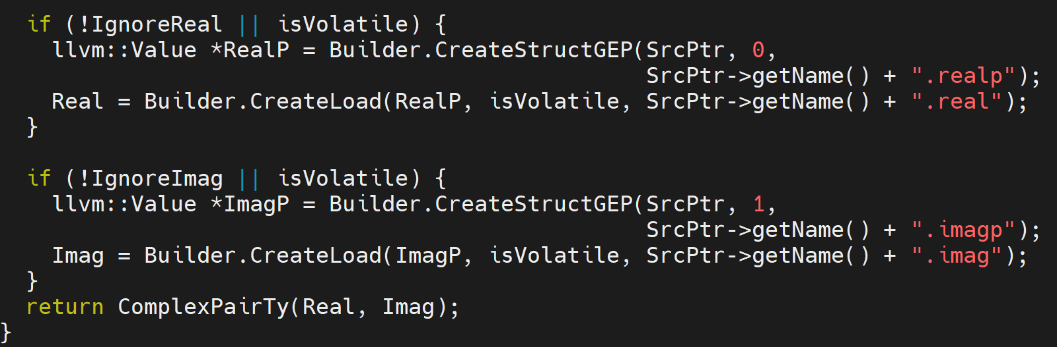
Clang
Clang CodeGen：clang/lib/CodeGen
AST生成LLVM IR
Recursive walk of AST, emit IR into a Module
通过visit →调用emit →通过Builder构建IR
Builder是用于简化LLVM指令生成的辅助对象。IRBuilder类模板的实例可用于跟踪当前插入指令的位置，同时还带有用于生成新指令的方法。

Slide 24
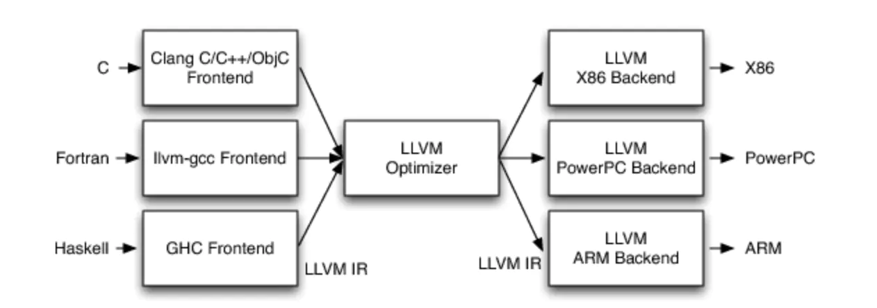
LLVM
LLVM编译器基础框架
前中后端三段式设计
机器无关的中间表示IR
不受某一种特定语言或者特定设备的约束，对优化器友好

Slide 25
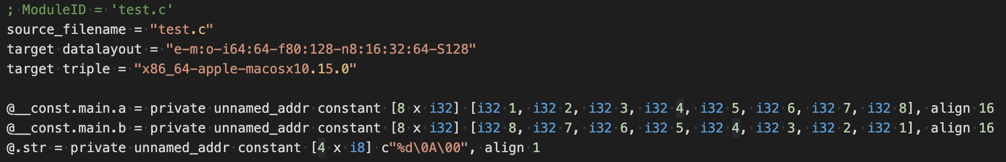
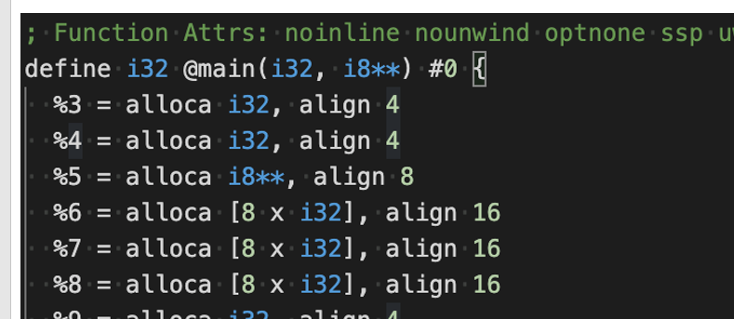
LLVM
LLVM中间表示
强类型、静态类型、RISC-like的指令形式
Module
Function
Argument
BasicBlock
Instruction
GlobalVariable
SymbolTable

Slide 26
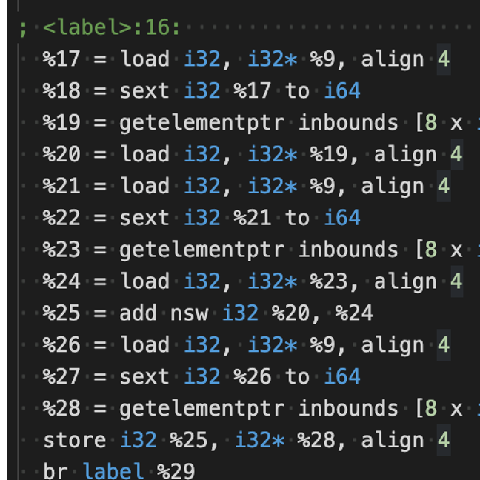
LLVM
Instruction
大部分指令是3地址码的形式
运算指令BinaryOperator/UnaryOperator
存储指令StoreInst/LoadInst
内存空间分配指令AllocaInst
非3地址码指令
条件跳转Branch
函数调用指令CallInst/Invoke
地址计算指令GetElementPtr

Slide 27
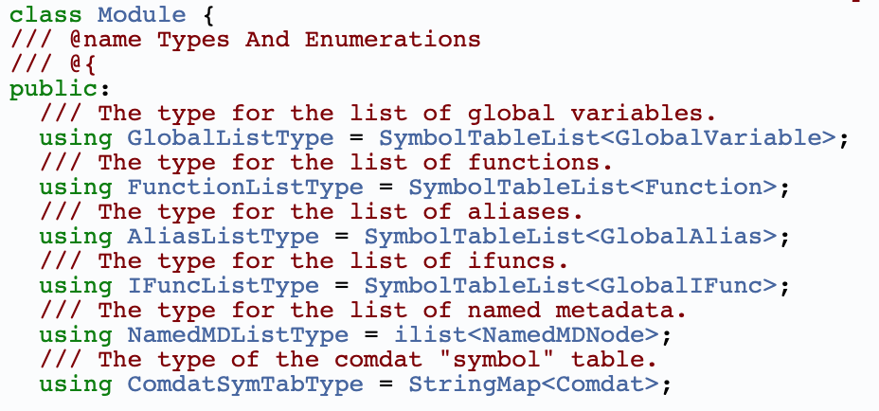
LLVM
LLVM 内部实现
Module Class
LLVM程序中的顶层结构
实际上是翻译单元或合并在一起的翻译单元的集合
包含
全局变量列表
函数列表
符号表等
可以使用迭代器遍历

Slide 28
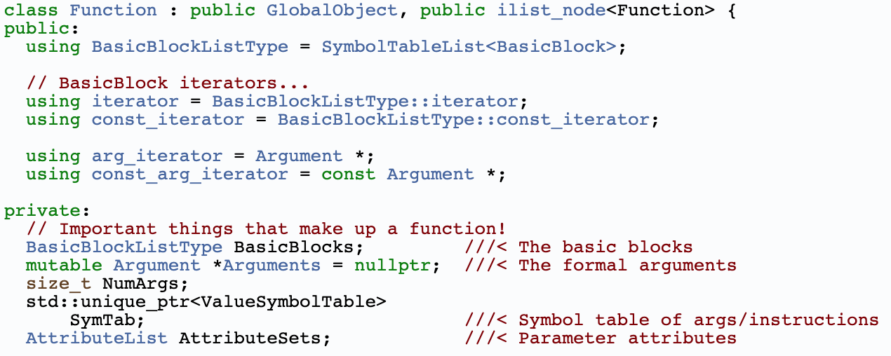
LLVM
LLVM 内部实现
Function Class
包含
BasicBlock列表
Argument列表
符号表

Slide 29
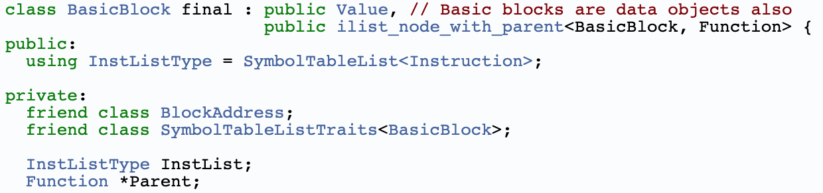
LLVM
LLVM 内部实现
BasicBlock Class
顺序执行的指令容器
由一个非终止指令列表和一个终止符指令组成
单入单出

Slide 30
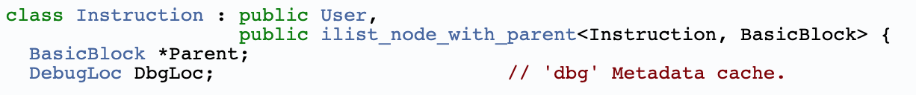

LLVM
LLVM 内部实现
Instruction Class
LLVM基本的指令类型

Slide 31
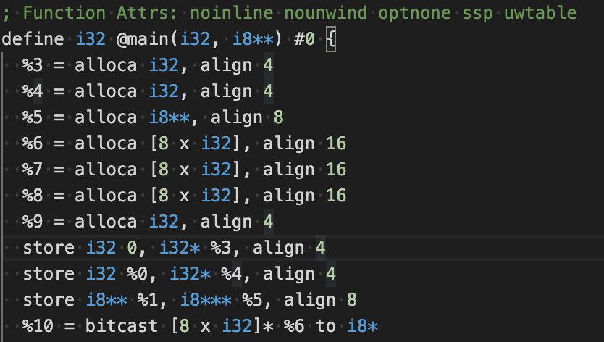
LLVM IR
LLVM语法
识别码
@ 开头表示全局，% 开头表示局部

Slide 32
LLVM IR
LLVM语法
Function定义

Slide 33
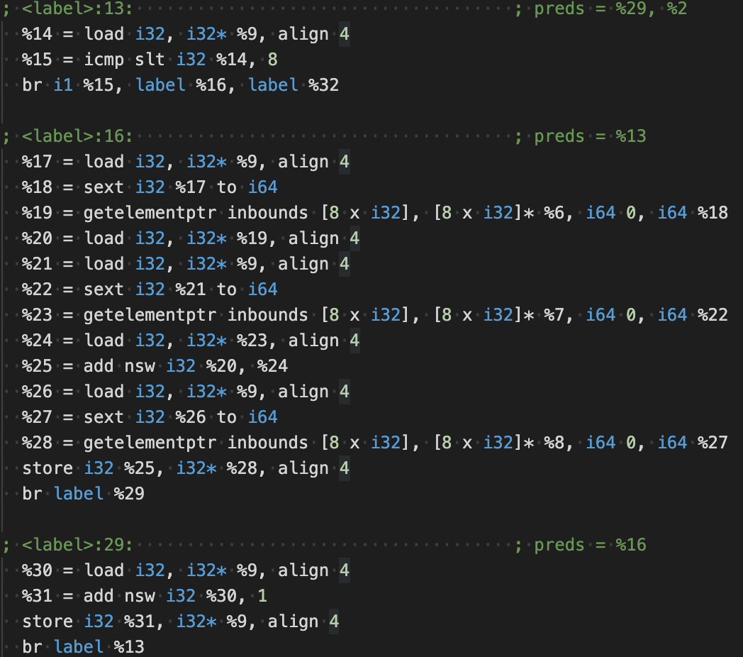
LLVM IR
LLVM语法
BasicBlock
单入单出

Slide 34
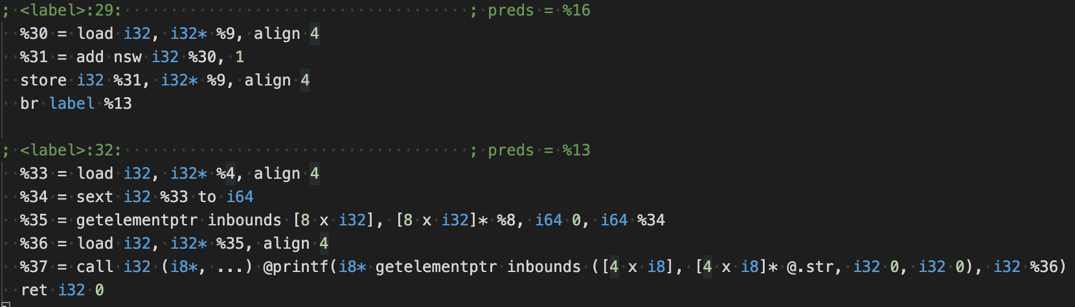
LLVM IR
LLVM语法
Instruction：终结指令：标志bb块的结尾
ret, br, switch

Slide 35
LLVM IR
LLVM语法
Instruction：二元运算指令
add, sub, mul, udiv, urem, ...

Slide 36
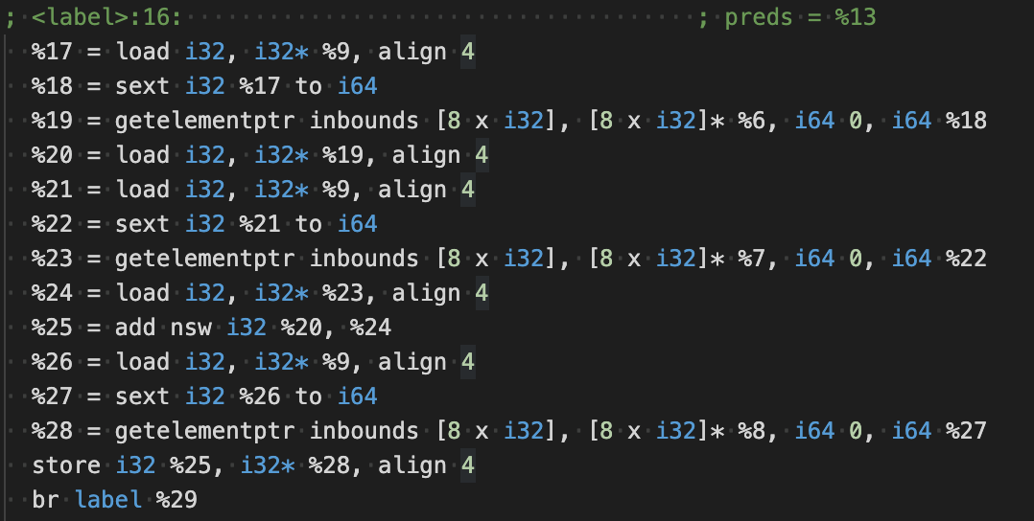
LLVM IR
LLVM语法
Instruction：内存访问和寻址操作
load, store, alloca, getelementptr

Slide 37
LLVM IR
LLVM语法
Instruction：转换指令
sext to, zext to, bitcast to, ...

Slide 38
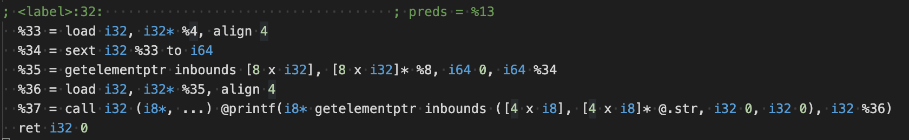
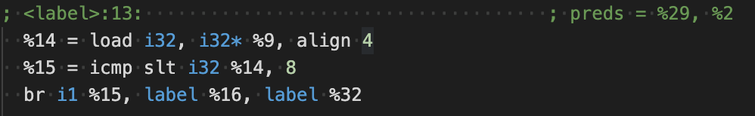
LLVM IR
LLVM语法
Instruction：其他类型指令
call
比较类型 icmp, fcmp

Slide 39
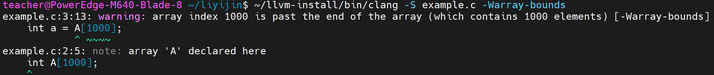
静态检查
目前clang支持数组overflow静态检查warning
仿照添加数组overflow静态检查Error
让大家熟悉SemaChecking的流程

Slide 40
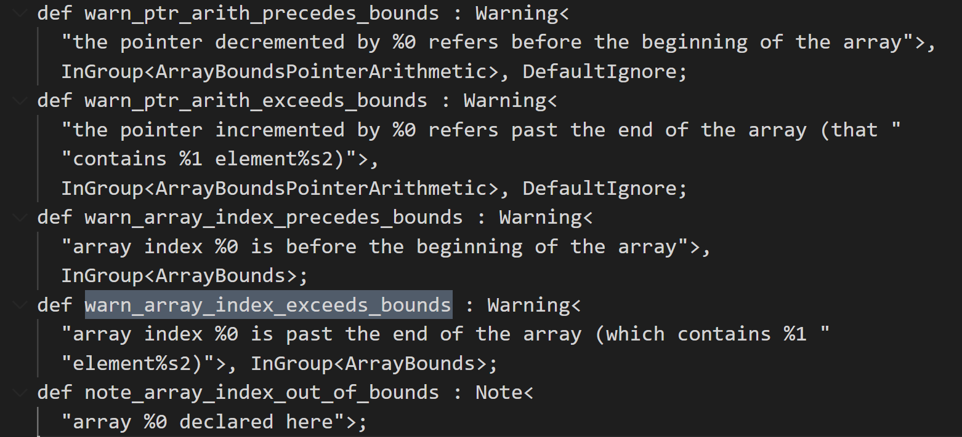
静态检查
Warning定义
llvm/tools/clang/Basic/DiagnosticSemaKinds.td

Slide 41
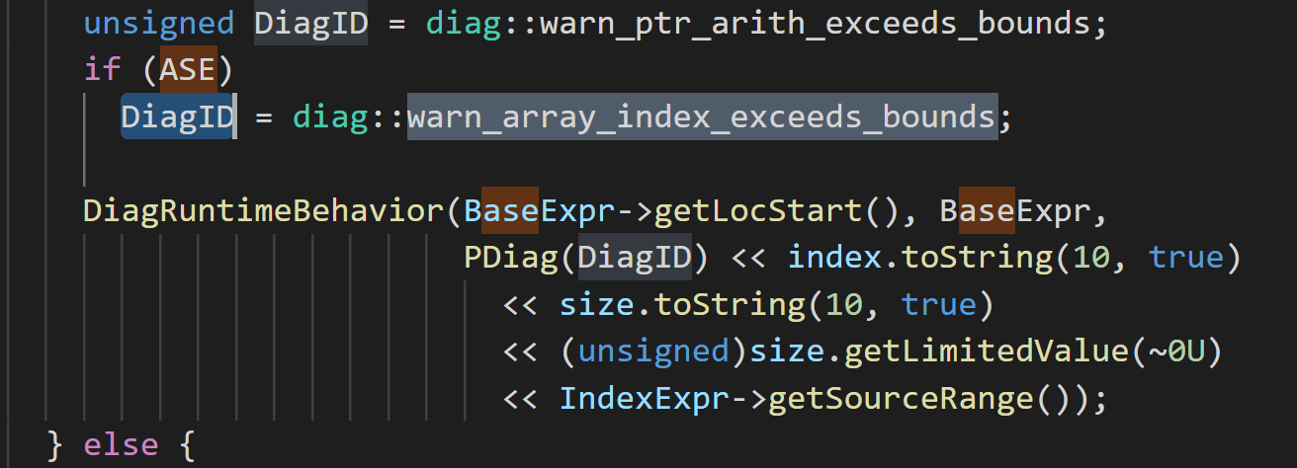
静态检查
Warning检查
llvm/tools/clang/lib/Sema/SemaChecking.cpp
Sema::CheckArrayAccess

Slide 42
动态检查
原代码
#pragma overflowCheck int test(int n){ int A[1000]; int a = A[n]; return 0; }

Slide 43
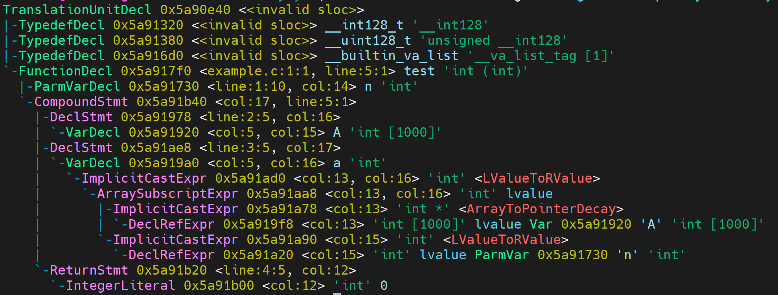
动态检查
Clang 生成的AST如下

Slide 44
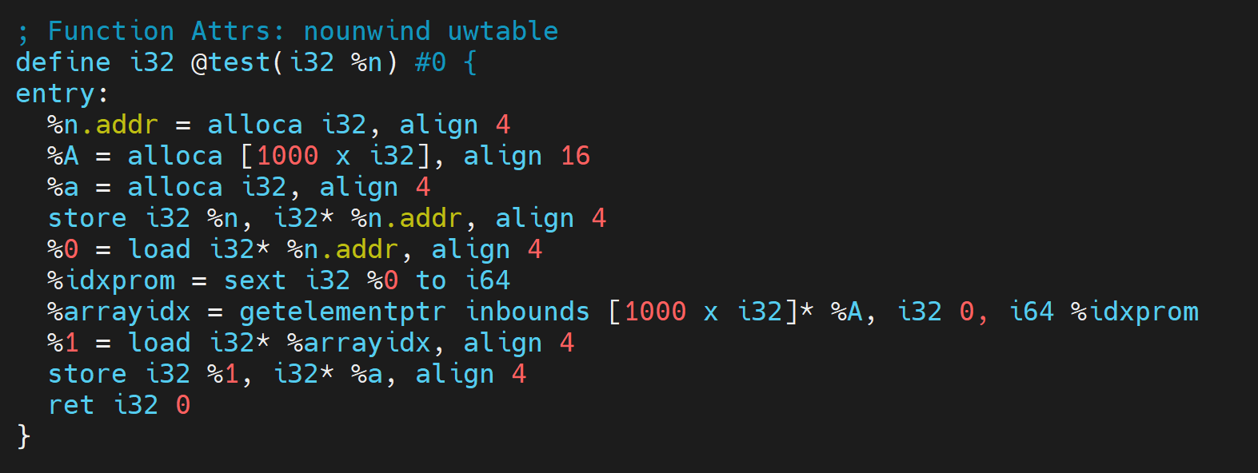
动态检查
Clang –S example.c –emit-llvm
example.c生成的LLVM IR

Slide 45
动态检查
GEP指令：getelementptr
https://llvm.org/docs/GetElementPtr.html
不访问内存，只提供指针计算

Slide 46
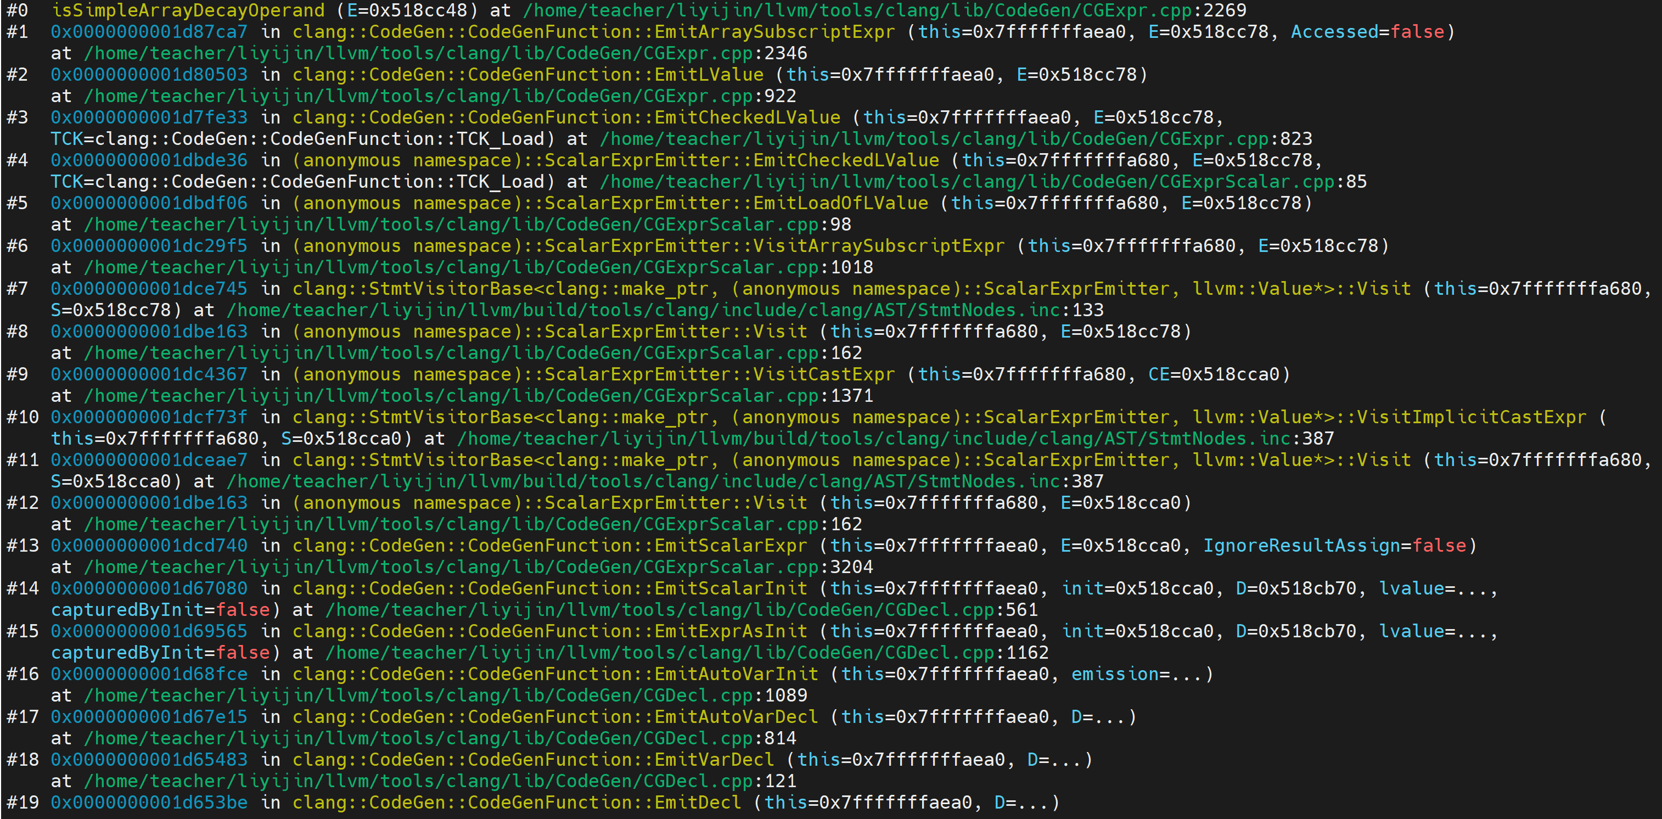
动态检查
指令的生成clang::CodeGen

Slide 47
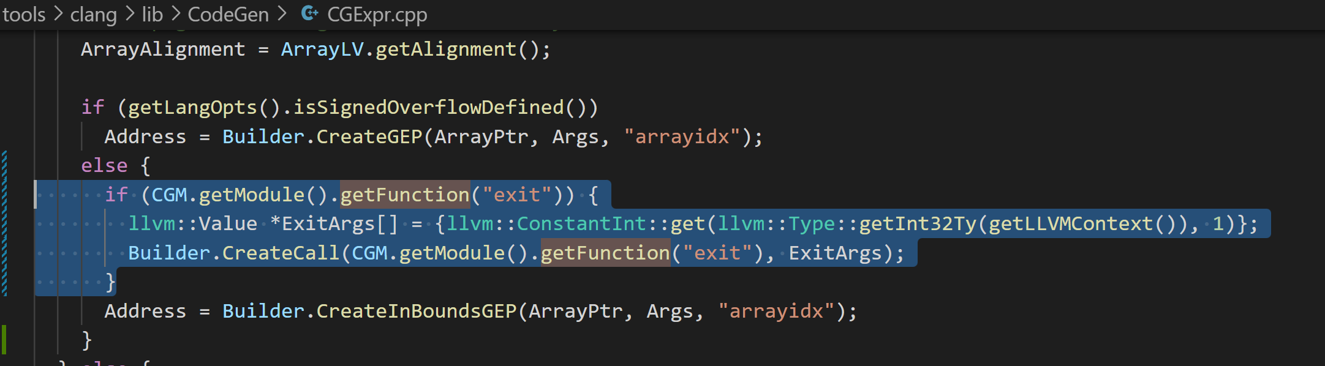
提示
我们应该在哪里插入动态检查？
课上会以一条exit(1)为例介绍如何插入IR
注意插入的位置。
是否这个位置可以覆盖所有的GEP指令生成的情况?

Slide 48
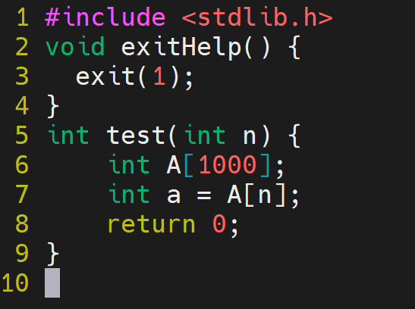
提示
exit()为库函数，直接getFunction可能会有问题
课上用一个简单的方法来绕过这个问题
修改源码，增加头文件include和exitHelp函数

Slide 49
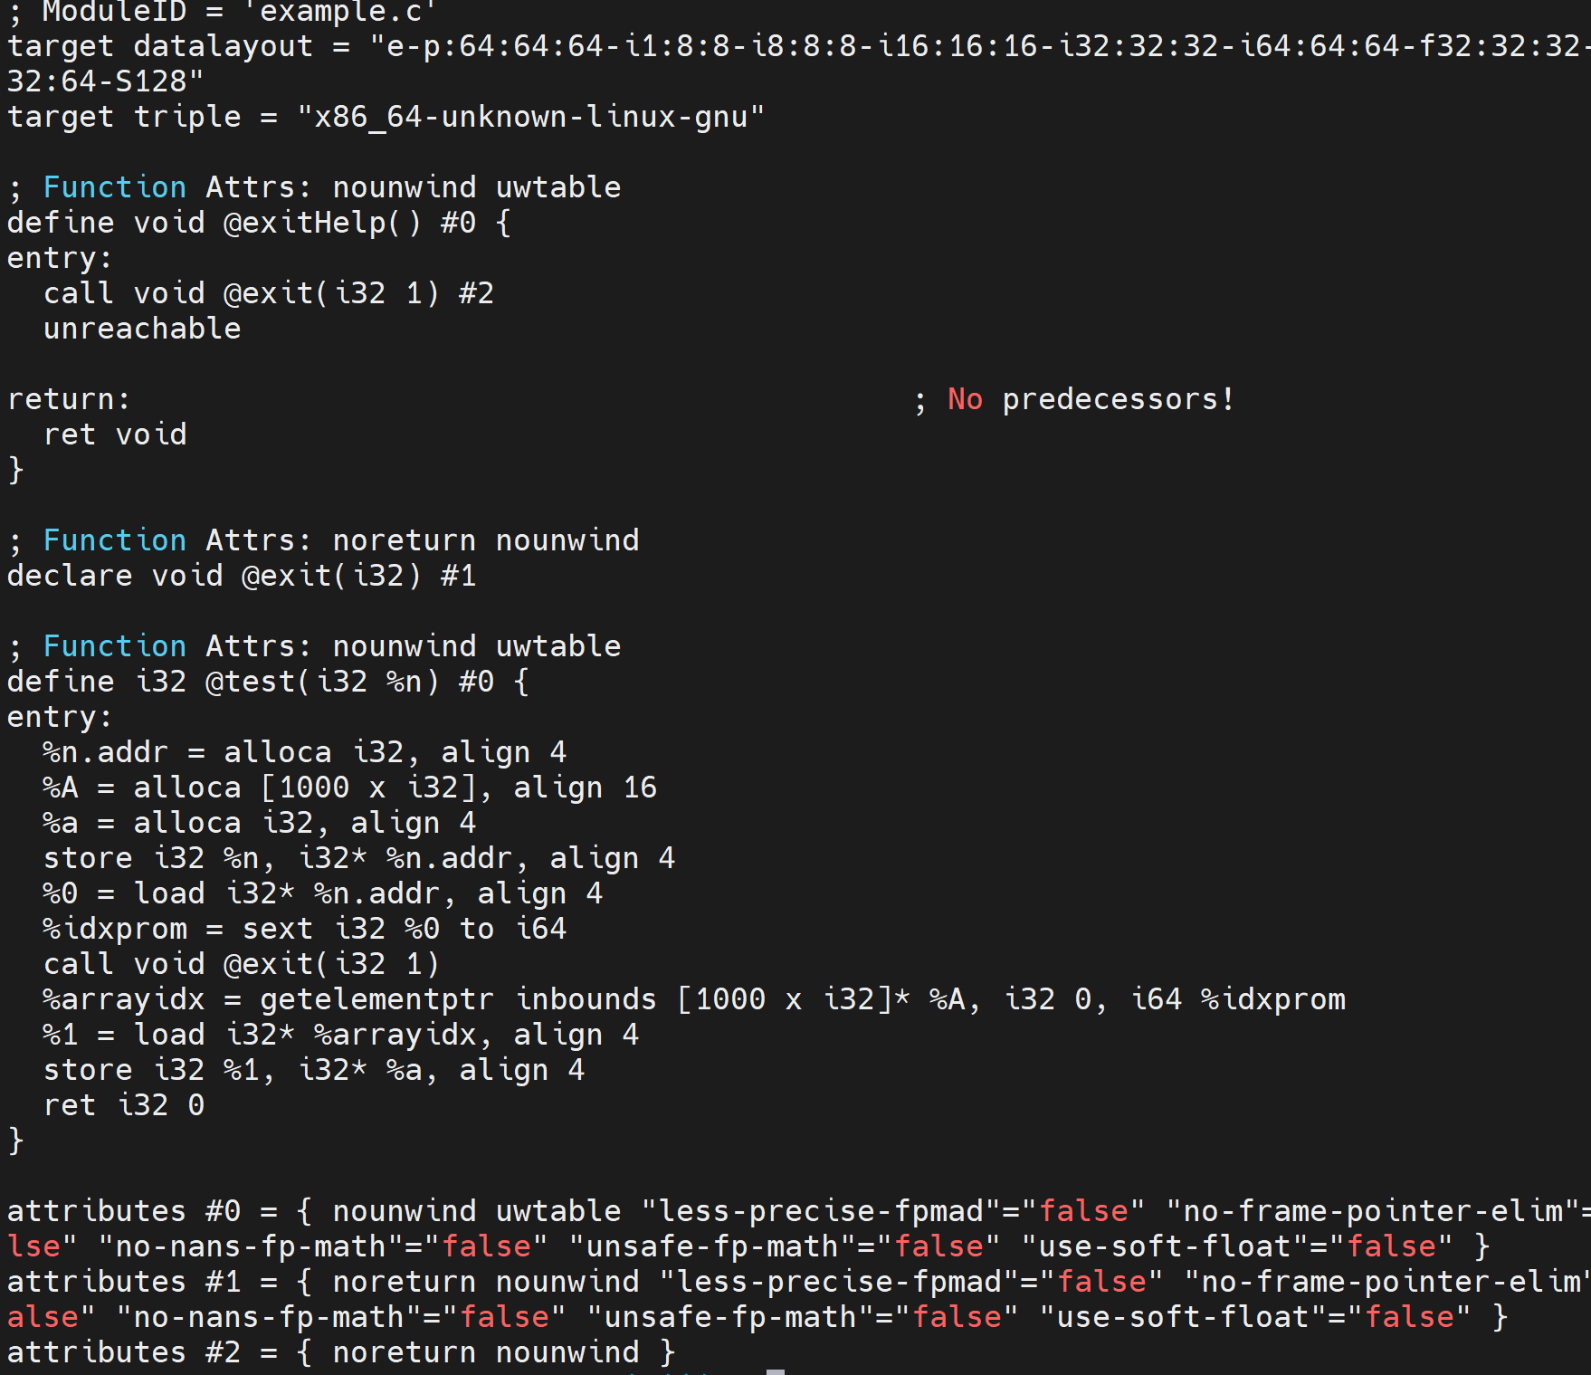
提示
我们添加exit的IR如图所示，在GEP指令之前有一条exit指令。

Slide 50
提示
1. 大家实现的时候可以看下如何不用写exitHelp or assertHelp的额外函数实现对库函数的调用。需要清楚clang对库函数的处理部分。
2. 理清楚从AST -> CodeGen Emit的逻辑和调用关系，体现在实验报告上。
3. 考虑函数是否标记了overflowCheck。
4. 查看assert调用的IR。

